Slide 1
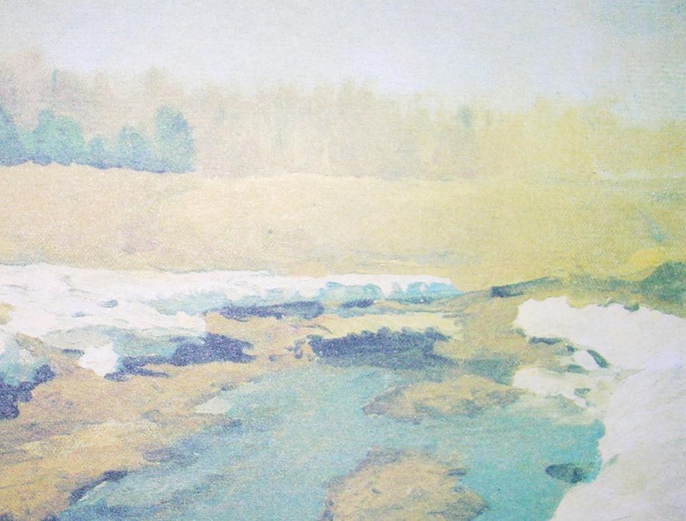
Муниципальное бюджетное образовательное учреждение дополнительного образования детей «Детская школа искусств»
Открытый урок по предмету музыкальная литература
«Мелодия весны»
Преподаватель Донт Галия Наильевна
I квалификационной категории
МБОУ ДОД «Детская школа искусств»

Slide 2
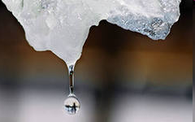
Е. Пяткина «Лесная увертюра»
О теплых днях весны, о щедрых днях
Звучит многоголосье увертюры.
Звенит вода в ручьях, трещат остатки льда,
Выводит зяблик трель колоратуры.

Slide 3
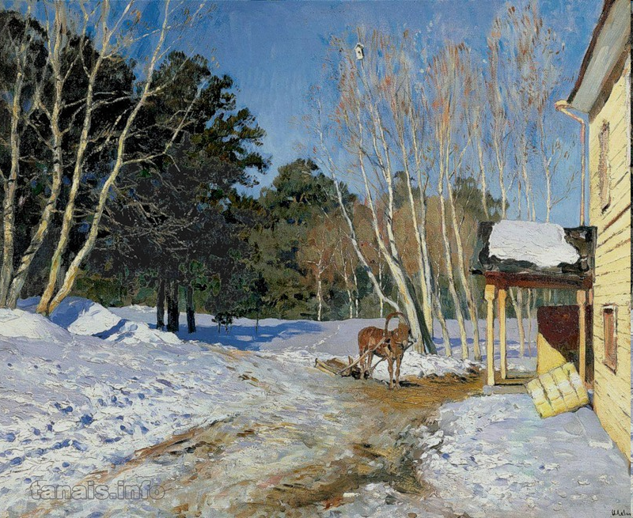
А.А.Фет «Это утро, радость эта..»
Это утро, радость эта,
Это мощь и дня и света,
Этот синий свод,
Этот крик и вереницы,
Эти стаи, эти птицы,
Этот говор вод,
Эти ивы и березы,
Эти капли — эти слезы,
Этот пух — не лист,
Эти горы, эти долы,
Эти мошки, эти пчелы,
Этот зык и свист,
Эти зори без затменья,
Этот вздох ночной селенья,
Эта дробь и эти трели,
Это всё — весна.

Slide 4
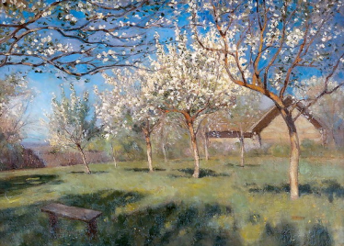
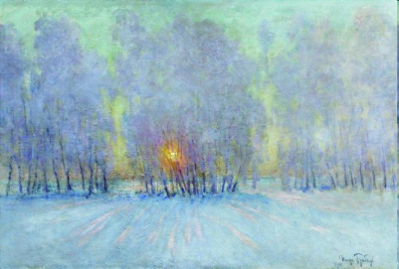
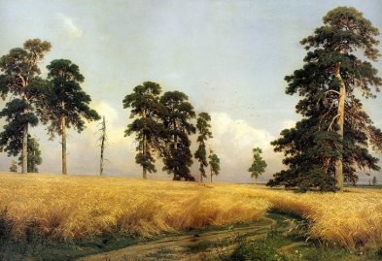
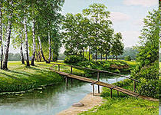
Исаак Ильич Левитан. Яблони в цвету.
Игорь Эммануилович Грабарь Зимний пейзаж
Иван Иванович Шишкин. Рожь.
Илья Ефимович Репин. Летний пейзаж.

Slide 5
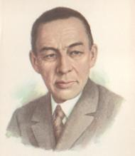
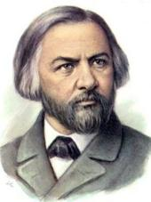
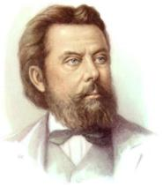
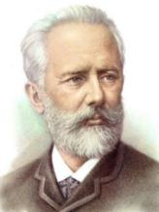
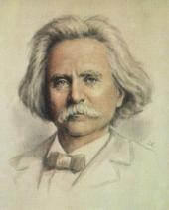
Композиторы
Сергей Васильевич Рахманинов
Михаил Иванович Глинка
Модест Петрович Мусоргский
Петр Ильич Чайковский
Эдвард Григ

Slide 6
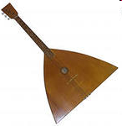
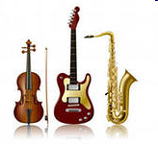
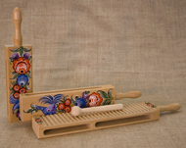
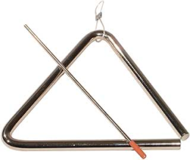
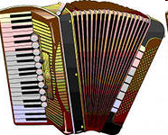
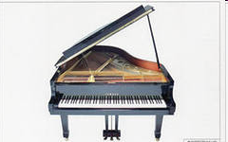
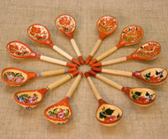
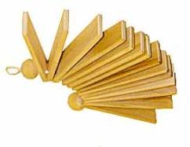
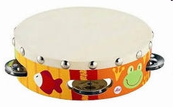
Музыкальные инструменты

Slide 7
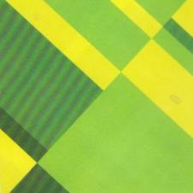
Цветовые гаммы времен года

Slide 8
К.Г.Паустовский
«В природе есть свое волшебство, своя чарующая прелесть, которая лечит душу. Природа в картинах талантливых художников, поэтов, композиторов открывает нам новый мир, волнует своей неповторимостью».

